Slide 1
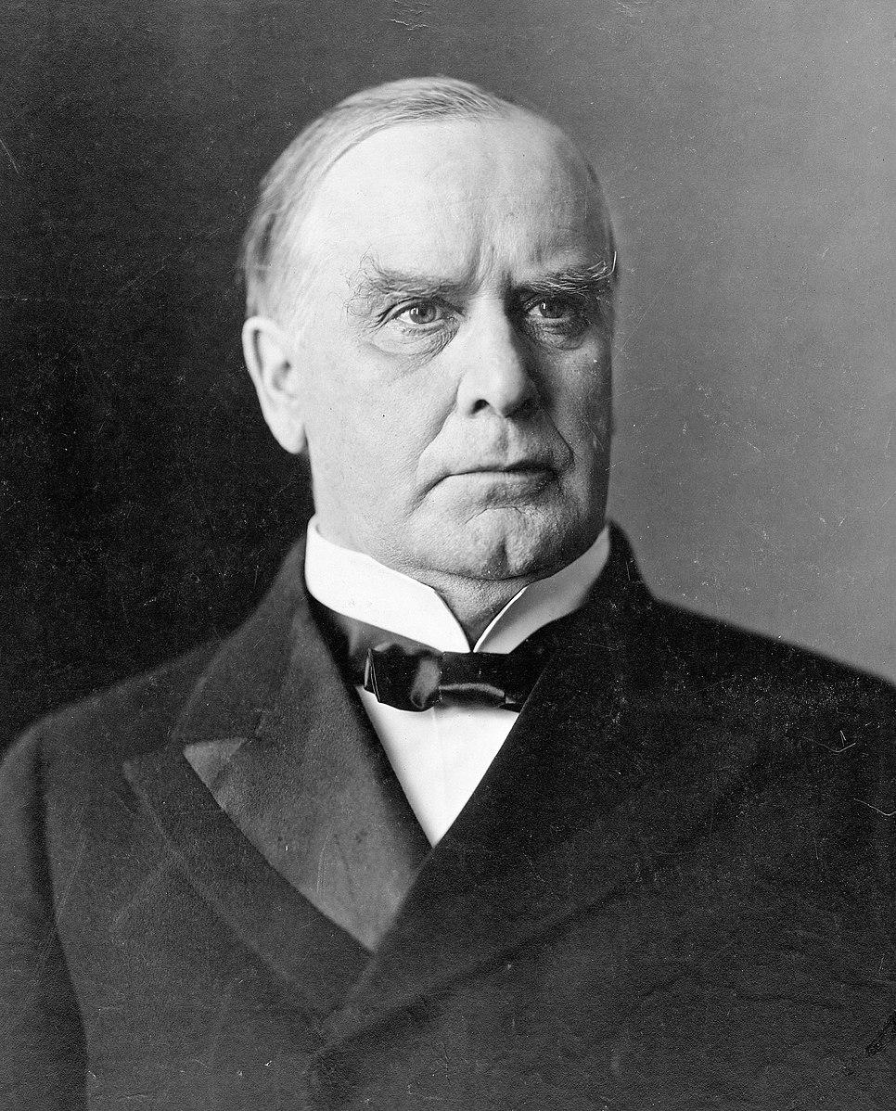
Уильям МакКинли
29 января 1843 - 14 сентября 1901

Slide 2
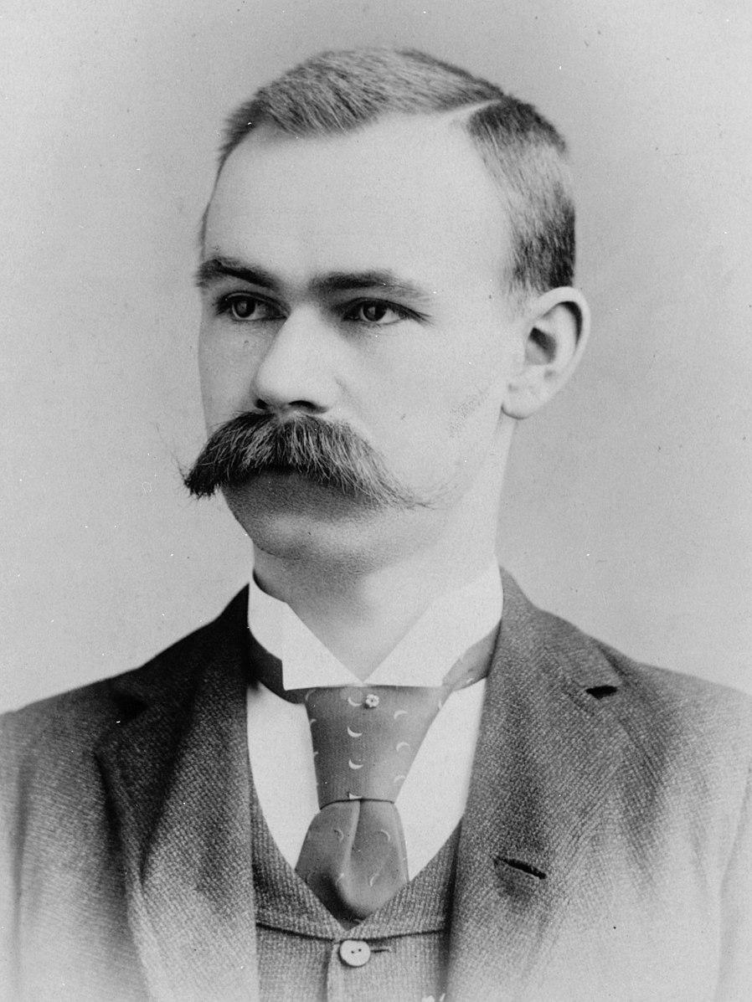
Герман Холлерит
29 февраля 1860 - 17 ноября 1929

Slide 3
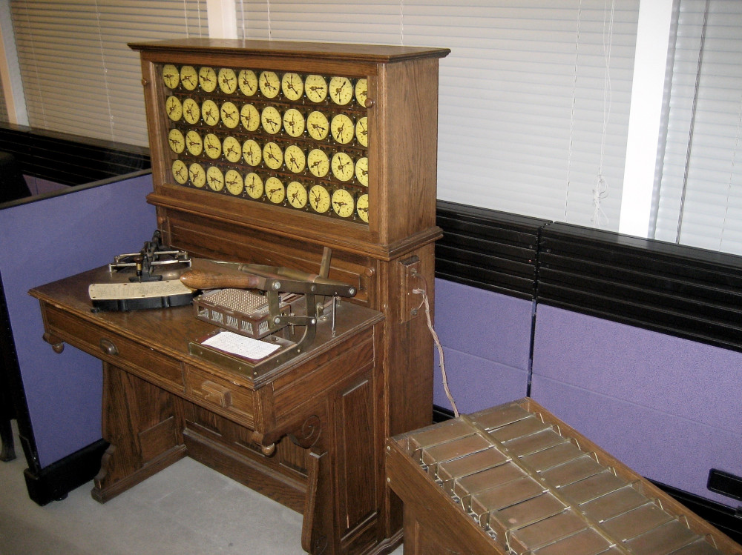
Одна из табуляционных машин, которые были использованы в 1890 году для переписи населения

Slide 4
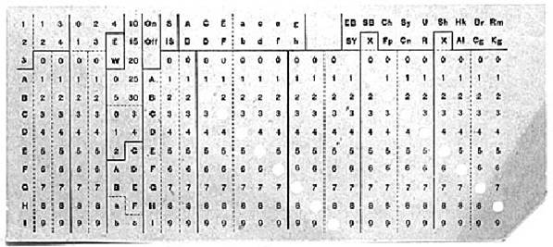
Одна из перфокарт, которые использовал табулятор Холлерита

Slide 5
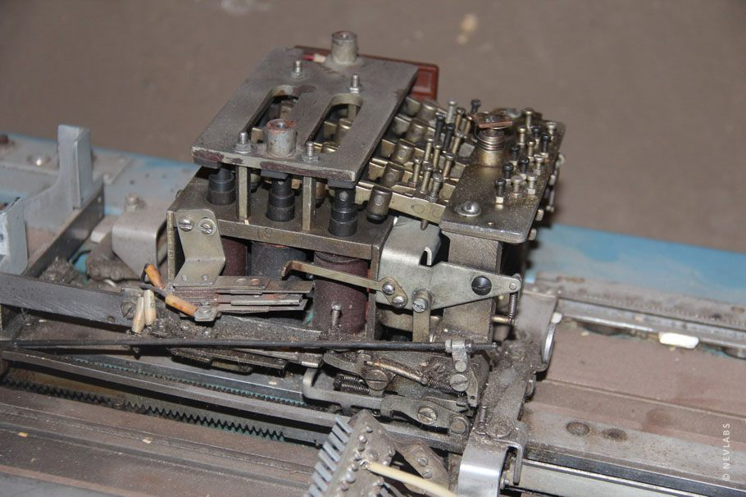
Механизм записи информации на перфокарту

Slide 6
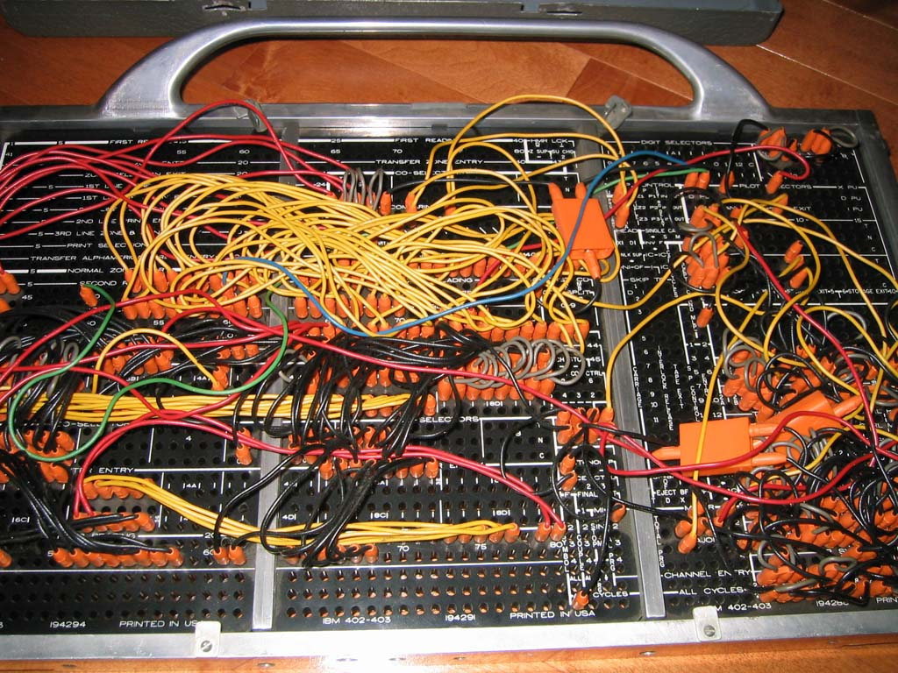
Коммутационная панель IBM 402

